Slide 1


Python语言程序设计
第7章 文件和数据格式化

Slide 2

本课概要

Slide 3


第7章 文件和数据格式化
格式化
字符串格式化
数据格式化
"{ }{ }{ }".format()
将一组数据按照一定规格和式样进行规范：表示、存储、运算等
将字符串按照一定规格和式样进行规范

Slide 4
第7章 文件和数据格式化
- 7.1 文件的使用
- 7.2 一维数据的格式化和处理
- 7.3 二维数据的格式化和处理

Slide 5
Python语言程序设计
7.1 文件的使用

Slide 6
文件的使用
- 文件的类型
- 文件的打开和关闭
- 文件内容的读取
- 数据的文件写入

Slide 7
文件的类型

Slide 8
文件的理解
文件是数据的抽象和集合
- 文件是存储在辅助存储器上的数据序列
- 文件是数据存储的一种形式
- 文件展现形态：文本文件和二进制文件

Slide 9
文件的理解
文本文件 vs. 二进制文件
- 文件文件和二进制文件只是文件的展示方式- 本质上，所有文件都是二进制形式存储
- 形式上，所有文件采用两种方式展示

Slide 10
文本文件
文件是数据的抽象和集合
- 由单一特定编码组成的文件，如UTF-8编码
- 由于存在编码，也被看成是存储着的长字符串
- 适用于例如：.txt文件、.py文件等

Slide 11
二进制文件
文件是数据的抽象和集合
- 直接由比特0和1组成，没有统一字符编码
- 一般存在二进制0和1的组织结构，即文件格式
- 适用于例如：.png文件、.avi文件等

Slide 12
文本文件 vs. 二进制文件
"中国是个伟大的国家!"
- 文本形式
- 二进制形式
中国是个伟大的国家!
b'\xd6\xd0\xb9\xfa\xca\xc7\xb8\xf6\xce\xb0\xb4\xf3\xb5\xc4\xb9\xfa\xbc\xd2\xa3\xa1'

Slide 13
文本文件 vs. 二进制文件
f.txt文件保存: "中国是个伟大的国家!"
#文本形式打开文件
tf = open("f.txt", "rt")
print(tf.readline())
tf.close()
>>>
中国是个伟大的国家!

Slide 14
文本文件 vs. 二进制文件
f.txt文件保存: "中国是个伟大的国家!"
#二进制形式打开文件
bf = open("f.txt", "rb")
print(bf.readline())
bf.close()
>>>
b'\xd6\xd0\xb9\xfa\xca\xc7\xb8\xf6\xce\xb0\xb4\xf3\xb5\xc4\xb9\xfa\xbc\xd2\xa3\xa1'

Slide 15
文件的打开和关闭

Slide 16

文件的打开关闭
文件处理的步骤: 打开-操作-关闭
a.read(size)
a.readline(size)
a.readlines(hint)
读文件
a = open( , )
文件的
存储状态
文件的
占用状态
a.write(s)
a.writelines(lines)
a.seek(offset)
a.close()
写文件

Slide 17

文件的打开
<变量名> = open(<文件名>, <打开模式>)
文件句柄
文件路径和名称
源文件同目录可省路径
文本 or 二进制
读 or 写

Slide 18
文件路径
<变量名> = open(<文件名>, <打开模式>)
D:\PYE\f.txt
文件路径和名称
源文件同目录可省路径
"D:/PYE/f.txt"
"./PYE/f.txt"
"D:\\PYE\\f.txt"
"f.txt"

Slide 19
打开模式
文件的打开模式 | 描述
'r' | 只读模式，默认值，如果文件不存在，返回FileNotFoundError
'w' | 覆盖写模式，文件不存在则创建，存在则完全覆盖
'x' | 创建写模式，文件不存在则创建，存在则返回FileExistsError
'a' | 追加写模式，文件不存在则创建，存在则在文件最后追加内容
'b' | 二进制文件模式
't' | 文本文件模式，默认值
'+' | 与r/w/x/a一同使用，在原功能基础上增加同时读写功能

Slide 20
打开模式
- 文本形式、只读模式、默认值
- 文本形式、只读模式、同默认值
- 文本形式、覆盖写模式
- 文本形式、追加写模式+ 读文件
- 文本形式、创建写模式
- 二进制形式、只读模式
- 二进制形式、覆盖写模式
f = open("f.txt")
f = open("f.txt", "rt")
f = open("f.txt", "w")
f = open("f.txt", "a+")
f = open("f.txt", "x")
f = open("f.txt", "b")
f = open("f.txt", "wb")

Slide 21
文件的关闭
<变量名>.close()
文件句柄

Slide 22
文件使用
#文本形式打开文件
tf = open("f.txt", "rt")
print(tf.readline())
tf.close()
#二进制形式打开文件
bf = open("f.txt", "rb")
print(bf.readline())
bf.close()

Slide 23
文件内容的读取

Slide 24
文件内容的读取
操作方法 | 描述
<f>.read(size=-1) | 读入全部内容，如果给出参数，读入前size长度 >>>s = f.read(2) 中国
<f>.readline(size=-1) | 读入一行内容，如果给出参数，读入该行前size长度 >>>s = f.readline() 中国是一个伟大的国家！

Slide 25
文件内容的读取
操作方法 | 描述
<f>.readlines(hint=-1) | 读入文件所有行，以每行为元素形成列表 如果给出参数，读入前hint行 >>>s = f.readlines() ['中国是一个伟大的国家！']

Slide 26
文件的全文本操作
遍历全文本：方法一
fname = input("请输入要打开的文件名称:")
fo = open(fname,"r")
txt = fo.read()
#对全文txt进行处理
fo.close()
- 一次读入，统一处理

Slide 27
文件的全文本操作
遍历全文本：方法二
fname = input("请输入要打开的文件名称:")
fo = open(fname,"r")
txt = fo.read(2)
while txt != "":
#对txt进行处理
txt = fo.read(2)
fo.close()
- 按数量读入，逐步处理

Slide 28
文件的逐行操作
逐行遍历文件：方法一
fname = input("请输入要打开的文件名称:")
fo = open(fname,"r")
for line in fo.readlines():
print(line)
fo.close()
- 一次读入，分行处理

Slide 29
文件的逐行操作
逐行遍历文件：方法二
fname = input("请输入要打开的文件名称:")
fo = open(fname,"r")
for line in fo:
print(line)
fo.close()
- 分行读入，逐行处理

Slide 30
数据的文件写入

Slide 31
数据的文件写入
操作方法 | 描述
<f>.write(s) | 向文件写入一个字符串或字节流 >>>f.write("中国是一个伟大的国家!")
<f>.writelines(lines) | 将一个元素全为字符串的列表写入文件 >>>ls = ["中国", "法国", "美国"] >>>f.writelines(ls) 中国法国美国

Slide 32
数据的文件写入
操作方法 | 描述
<f>.seek(offset) | 改变当前文件操作指针的位置，offset含义如下： 0 – 文件开头； 1 – 当前位置； 2 – 文件结尾 >>>f.seek(0) #回到文件开头

Slide 33
数据的文件写入
fo = open("output.txt","w+")
ls = ["中国", "法国", "美国"]
fo.writelines(ls)
for line in fo:
print(line)
fo.close()
- 写入一个字符串列表
>>> (没有任何输出)

Slide 34
数据的文件写入
fo = open("output.txt","w+")
ls = ["中国", "法国", "美国"]
fo.writelines(ls)
fo.seek(0)
for line in fo:
print(line)
fo.close()
- 写入一个字符串列表
>>>
中国法国美国

Slide 35
单元小结

Slide 36
文件的使用
- 文件的使用方式：打开-操作-关闭
- 文本文件&二进制文件，open( , )和.close()
- 文件内容的读取：.read() .readline() .readlines()
- 数据的文件写入：.write() .writelines() .seek()

Slide 37
Python语言程序设计
7.2 一维数据的格式化和处理

Slide 38
一维数据的格式化和处理
- 数据组织的维度
- 一维数据的表示
- 一维数据的存储
- 一维数据的处理

Slide 39
数据组织的维度

Slide 40
从一个数据到一组数据
3.1404
3.1401
3.1349
3.1413
3.1398
3.14
一个数据
一组数据
表达一个含义
表达一个或多个含义

Slide 41
维度：一组数据的组织形式
3.1404
3.1401
3.1349
3.1413,3.1398,3.1404,3.1401,3.1349,3.1376
3.1413
3.1398
或
3.1376
3.1398, 3.1349, 3.1376
3.1413, 3.1404, 3.1401
一组数据
数据的组织形式

Slide 42
一维数据
由对等关系的有序或无序数据构成，采用线性方式组织
3.1413, 3.1398, 3.1404, 3.1401, 3.1349, 3.1376
- 对应列表、数组和集合等概念

Slide 43
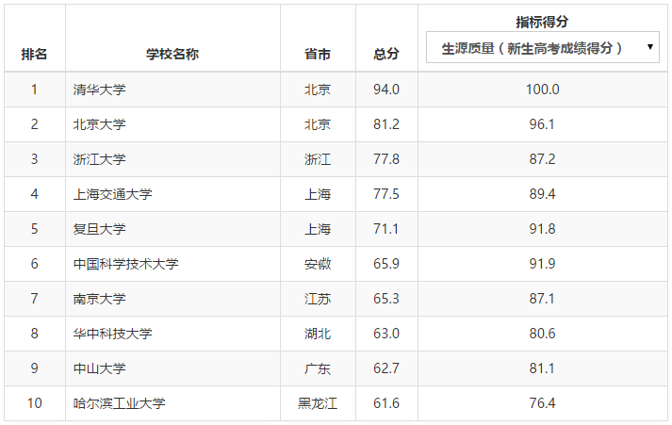
二维数据
由多个一维数据构成，是一维数据的组合形式
表格是典型的二维数据
其中，表头是二维数据的一部分

Slide 44
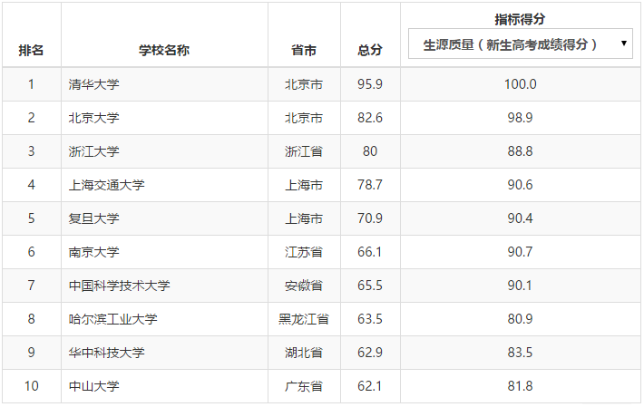
多维数据
由一维或二维数据在新维度上扩展形成
时间维度
2016
2017

Slide 45
高维数据
仅利用最基本的二元关系展示数据间的复杂结构
{
"firstName" : "Tian" ,
"lastName" : "Song" ,
"address" : {
"streetAddr" : "中关村南大街5号" ,
"city" : "北京市" ,
"zipcode" : "100081"
} ,
"professional" : ["Computer Networking" , "Security"]
}
键值对

Slide 46
数据的操作周期
存储 <-> 表示 <-> 操作
数据存储
数据表示
数据操作
存储格式
数据类型
操作方式

Slide 47
一维数据的表示

Slide 48
一维数据的表示
如果数据间有序：使用列表类型
ls = [3.1398, 3.1349, 3.1376]
- 列表类型可以表达一维有序数据
- for循环可以遍历数据，进而对每个数据进行处理

Slide 49
一维数据的表示
如果数据间无序：使用集合类型
st = {3.1398, 3.1349, 3.1376}
- 集合类型可以表达一维无序数据
- for循环可以遍历数据，进而对每个数据进行处理

Slide 50
一维数据的存储

Slide 51
一维数据的存储
存储方式一：空格分隔
中国 美国 日本 德国 法国 英国 意大利
- 使用一个或多个空格分隔进行存储，不换行
- 缺点：数据中不能存在空格

Slide 52
一维数据的存储
存储方式二：逗号分隔
中国,美国,日本,德国,法国,英国,意大利
- 使用英文半角逗号分隔数据进行存储，不换行
- 缺点：数据中不能有英文逗号

Slide 53
一维数据的存储
存储方式三：其他方式
中国$美国$日本$德国$法国$英国$意大利
- 使用其他符号或符号组合分隔，建议采用特殊符号
- 缺点：需要根据数据特点定义，通用性较差

Slide 54
一维数据的处理

Slide 55
数据的处理
存储 <-> 表示
- 将存储的数据读入程序
- 将程序表示的数据写入文件
数据存储
数据表示
存储格式
数据类型

Slide 56
一维数据的读入处理
从空格分隔的文件中读入数据
中国 美国 日本 德国 法国 英国 意大利
txt = open(fname).read()
ls = txt.split()
f.close()
>>> ls
['中国', '美国', '日本', '德国', '法国', '英国', '意大利']

Slide 57
一维数据的读入处理
从特殊符号分隔的文件中读入数据
中国$美国$日本$德国$法国$英国$意大利
txt = open(fname).read()
ls = txt.split("$")
f.close()
>>> ls
['中国', '美国', '日本', '德国', '法国', '英国', '意大利']

Slide 58
一维数据的写入处理
采用空格分隔方式将数据写入文件
ls = ['中国', '美国', '日本']
f = open(fname, 'w')
f.write(' '.join(ls)) f.close()

Slide 59
一维数据的写入处理
采用特殊分隔方式将数据写入文件
ls = ['中国', '美国', '日本']
f = open(fname, 'w')
f.write('$'.join(ls)) f.close()

Slide 60
单元小结

Slide 61
一维数据的格式化和处理
- 数据的维度：一维、二维、多维、高维
- 一维数据的表示：列表类型(有序)和集合类型(无序)
- 一维数据的存储：空格分隔、逗号分隔、特殊符号分隔
- 一维数据的处理：字符串方法 .split() 和 .join()

Slide 62
Python语言程序设计
7.3 二维数据的格式化和处理

Slide 63
二维数据的格式化和处理
- 二维数据的表示
- CSV数据存储格式
- 二维数据的存储
- 二维数据的处理

Slide 64
二维数据的表示

Slide 65
二维数据的表示
使用列表类型
- 列表类型可以表达二维数据
- 使用二维列表
[ [3.1398, 3.1349, 3.1376],
[3.1413, 3.1404, 3.1401] ]

Slide 66
二维数据的表示
使用列表类型
[ [3.1398, 3.1349, 3.1376],
[3.1413, 3.1404, 3.1401] ]
- 使用两层for循环遍历每个元素
- 外层列表中每个元素可以对应一行，也可以对应一列

Slide 67
一二维数据的Python表示
数据维度是数据的组织形式
- 一维数据：列表和集合类型
- 二维数据：列表类型
[3.1398, 3.1349, 3.1376] 数据间有序
{3.1398, 3.1349, 3.1376} 数据间无序
[ [3.1398, 3.1349, 3.1376],
[3.1413, 3.1404, 3.1401] ]

Slide 68
CSV格式与二维数据存储

Slide 69
CSV数据存储格式
CSV: Comma-Separated Values
- 国际通用的一二维数据存储格式，一般.csv扩展名
- 每行一个一维数据，采用逗号分隔，无空行
- Excel和一般编辑软件都可以读入或另存为csv文件

Slide 70
CSV数据存储格式
城市,环比,同比,定基
北京,101.5,120.7,121.4
上海,101.2,127.3,127.8
广州,101.3,119.4,120.0
深圳,102.0,140.0,145.5
沈阳,100.0,101.4,101.6
城市 | 环比 | 同比 | 定基
北京 | 101.5 | 120.7 | 121.4
上海 | 101.2 | 127.3 | 127.8
广州 | 101.3 | 119.4 | 120.0
深圳 | 102.0 | 140.0 | 145.5
沈阳 | 100.0 | 101.4 | 101.6

Slide 71
CSV数据存储格式
CSV: Comma-Separated Values
- 如果某个元素缺失，逗号仍要保留
- 二维数据的表头可以作为数据存储，也可以另行存储
- 逗号为英文半角逗号，逗号与数据之间无额外空格

Slide 72
二维数据的存储
按行存？按列存？
- 按行存或者按列存都可以，具体由程序决定
- 一般索引习惯：ls[row][column]，先行后列
- 根据一般习惯，外层列表每个元素是一行，按行存

Slide 73
二维数据的处理

Slide 74
二维数据的读入处理
从CSV格式的文件中读入数据
fo = open(fname)
ls = []
for line in fo:
line = line.replace("\n","")
ls.append(line.split(",")) fo.close()

Slide 75
二维数据的写入处理
将数据写入CSV格式的文件
ls = [[], [], []] #二维列表
f = open(fname, 'w')
for item in ls:
f.write(','.join(item) + '\n') f.close()

Slide 76
二维数据的逐一处理
采用二层循环
ls = [[1,2], [3,4], [5,6]] #二维列表
for row in ls:
for column in row:
print(column)

Slide 77
单元小结

Slide 78
二维数据的格式化和处理
- 二维数据的表示：列表类型，其中每个元素也是一个列表
- CSV格式：逗号分隔表示一维，按行分隔表示二维
- 二维数据的处理：for循环+.split()和.join()

